Slide 1
数据分析与处理技术
2019
第三节 基础数据结构-变量操作
徐宁

Slide 2
随机向量
基础数据结构
随机函数
典型随机数
数据图形

Slide 3
随机向量
典型随机数
随机种子函数可以指定种子编号，否则种子将与时间相关
随机函数命名非常规则
rnorm 正态随机数
dnorm 密度函数
pnorm 分布函数
qnorm 分位函数
> set.seed(101010)
> rnorm(5,mean=10,sd=5)
[1] 8.533307 6.818056 9.243572 6.674833 5.786998

Slide 4
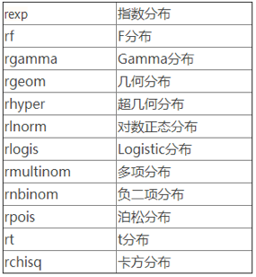
随机向量
典型随机数
常用的几种随机数：
均匀分布
正态分布
指数分布
泊松分布
卡方分布
练习：动手做一个4X4的随机矩阵，元素的范围0到10之间，任意使用随机函数

Slide 5
随机向量
向量图形
a <- rnorm(100,mean=10,sd=5)
plot(a)
hist(a)

Slide 6
变量属性
基础数据结构
属性函数
属性探索
强制转换

Slide 7
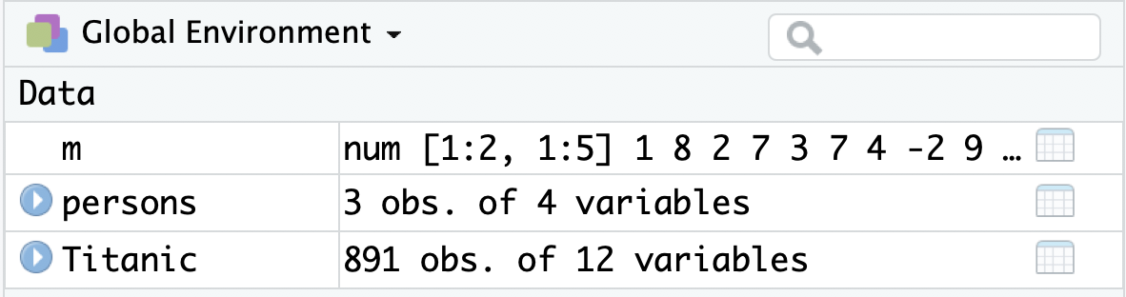
向量属性
变量属性携带了数据的许多信息
变量类型
维度属性
元素名称

Slide 8
类型判断与转换
单模式变量中，变量类型与数据类型一致
mode() 测数据模式
class() 测变量类型
as类函数
is类函数
> m <- matrix(1:9,nrow=3)
> mode(m)
[1] "numeric"
> class(m)
[1] "matrix"
> is.matrix(m)
[1] TRUE
> is.vector(m)
[1] FALSE
> as.vector(m)
[1] 1 2 3 4 5 6 7 8 9
> as.numeric(m)
[1] 1 2 3 4 5 6 7 8 9

Slide 9
变量属性
维度属性
> y
[1] 1 2 3 4 9 8 7 7 -2 23
> length(y)
[1] 10
向量长度
矩阵维度
dim()函数
> m=matrix(y,nrow=2,byrow = T)
> m
[,1] [,2] [,3] [,4] [,5]
[1,] 1 2 3 4 9
[2,] 8 7 7 -2 23
> nrow(m)
[1] 2
> ncol(m)
[1] 5
> dim(m)
[1] 2 5

Slide 10
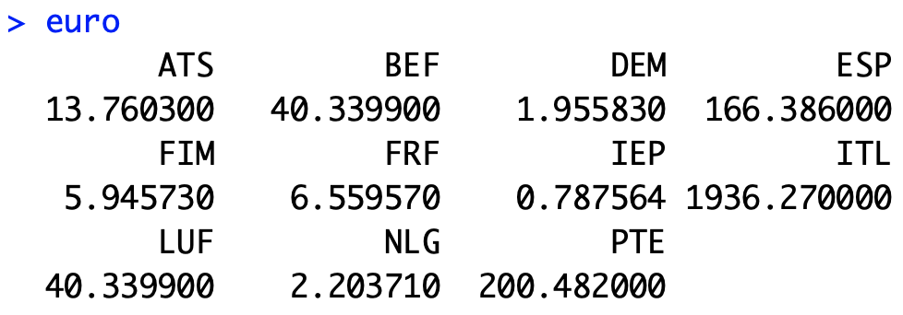
变量属性
元素名称
向量元素名
names()替代功能
注意：当元素有名称时，索引可以按名称取数据，如euro[‘BEF’]
> names(euro)
[1] "ATS" "BEF" "DEM" "ESP" "FIM" "FRF" "IEP" "ITL" "LUF" "NLG" "PTE"
> y=1:5
> names(y)=c('a','b','c','d','e')
> y
a b c d e
1 2 3 4 5
如上，names( )函数即可以调取元素名，也可以直接修改元素名

Slide 11
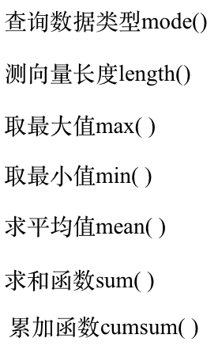
变量属性
向量与矩阵对比
矩阵变量属性函数
列运算 | 行运算
ncol( ) | nrow( )
col.names( ) | row.names( )
colMeans( ) | rowMeans( )
colSums( ) | rowSums( )

Slide 12
元素操作
基础数据结构
元素修改
元素定位
取子集

Slide 13
元素
元素增删改
向量可以利用覆盖式赋值直接修改已有元素
c()函数可以无限嵌套组合数据，从而实现在头部或尾部添加数据
append()指定添加
元素删除
> a <- c(9,4,-5,7,10)
> a <- c(a,3)
> a
[1] 9 4 -5 7 10 3
> c(a,4)
[1] 9 4 -5 7 10 3 4
> append(a,c(1,2),after=3)
[1] 9 4 -5 1 2 7 10 3
> a <- a[-2]
> a
[1] 9 -5 7 10 3

Slide 14
向量操作
逻辑型索引
索引具有逻辑性，根据判断运算返回的逻辑结果访问数据
> y=c(1:4,9:7,c(7,-7,23))
> y
[1] 1 2 3 4 9 8 7 7 -7 23
> y[2:5]
[1] 2 3 4 9
> y[-(2:5)]
[1] 1 8 7 7 -7 23
> y>5
[1] FALSE FALSE FALSE FALSE TRUE TRUE TRUE TRUE FALSE TRUE
> y[y>5]
[1] 9 8 7 7 23
> y[!y>5]
[1] 1 2 3 4 -7
|
同样原理，矩阵索引如何使用呢？

Slide 15
向量操作
元素定位
which()函数条件定位
> y
[1] 1 2 3 4 9 8 7 7 -7 23
> which(y>5)
[1] 5 6 7 8 10
> y[which(y>5)]
[1] 9 8 7 7 23

Slide 16
向量操作
元素排序
sort( ) 直接对元素排序
order( ) 获取元素的秩
sort与order都有一个逆序参数decreasing默认是关闭状态
> a <- c(9,4,-5,7,10)
> sort(a)
[1] -5 3 7 9 10
> order(a)
[1] 2 5 3 1 4
> sort(a,decreasing = T)
[1] 10 9 7 3 -5
练习：请用代码取出第3小的数据

Slide 17
向量操作
分支计算
ifelse()分支计算函数，向量化的分支判断，根据条件选择性执行计算任务
案例：10个学生的成绩进行判断
> a=c(72,81,54,80,92,68,85,88,76,45)
> ifelse(a>=60,'yes','no')
[1] "yes" "yes" "no" "yes" "yes" "yes" "yes" "yes" "yes" "no"
进一步，ifelse的分支判断可以嵌套
> ifelse(a>=80,'>80’, ifelse(a>=60&a<80,'60--80','<60'))
[1] "60--80" ">80" "<60" ">80" ">80"
[6] "60--80" ">80" ">80" "60--80" "<60"

Slide 18
向量操作
取子集（筛选）
依靠索引逻辑取子集
subset( )函数，依靠元素判断条件取子集
> a <- c(1:4,9:7,c(7,-2,23),rep(1:2,3))
> which(a<2)
[1] 1 9 11 13 15
> a[a<2]
[1] 1 -2 1 1 1
> subset(a,a<7 & a>2)
[1] 3 4

Slide 19
向量操作
随机抽样
随机抽样本质上是通过随机方法抽选出向量的元素索引号，利用向量索引即可取出被抽出的数据
抽样：随机抽出元素的索引编号
b <- c(1,3,4)
a[b]
代入变量的索引，即抽出了对应元素；
对应的，余下的元素是：
a[-b]

Slide 20
向量操作
随机抽样
sample函数基本用法：从向量中随机抽取数字
案例：从向量a中随机抽取5个元素，拆分为两组
> sample(c(1,3,4,6),3)
[1] 6 4 1
> sample(c('a','b','s','d'),3)
[1] "b" "s" "d"
> a=c(72,81,54,80,92,68,85,88,76,45)
> s=sample(1:length(a),5)
> a[s]
[1] 76 72 54 92 88
> a[-s]
[1] 81 80 68 85 45

Slide 21
课后练习
利用正态随机数生产一个5X5矩阵，随机数参数为期望为10，标准差5。
利用代码测试矩阵中大于10的个数为多少，小于10的个数为多少
矩阵中是否存在负数？
为矩阵增加列名称A B C D E,增加行名称 a b c d e

Slide 22
课后练习
随机生成20个数字模拟学生成绩，利用正态分布随机数设置均值70，方差30。对数据进行处理：
如果数据大于100，则修改为100；如果数据为负，则记为0
将所有成绩按随机抽取分成两组，每组各10人
将超过60分的成绩下调2分，低于60分的上调3分

